Slide 1



Jeu de stratégie sur Android
par
Benjamin Businaro
Quentin Leffray
Alexandre Teisseire
Benjamin Tourou

Slide 2


Sommaire
Introduction
Présentation
Origines
Gameplay
Bilan du projet
Avenir du projet
1 Kaboom – Jeu de stratégie sur Android

Slide 3


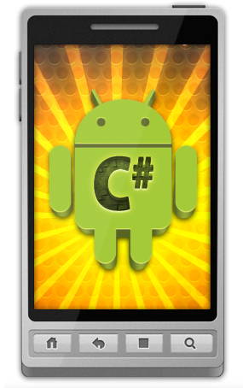
Introduction
Jeu de stratégie et de réflexion
Plateformes Android
Technologies :
MonoGame
Mono for Android
Langage C#
2 Kaboom – Jeu de stratégie sur Android

Slide 4
Présentation de Kaboom
3 Kaboom – Jeu de stratégie sur Android

Slide 5


Origines
Origines
Inspirations
Puzzle games
Bomberman (explosions en chaines)
Magicka (combinaisons)
Casse tête sur plusieurs tours
Gameplay addictif
Ouvert à tous
4 Kaboom – Jeu de stratégie sur Android

Slide 6




Gameplay
But du jeu
Objectif : rejoindre l’arrivée
Réactions en chaine
Checkpoint (détonateur)
Nombre de tours limité
Score
Caisses détruites
Checkpoint découvert
Minimum de tours
Minimum de bombes
Checkpoint
But
Caisse
Mur
5 Kaboom – Jeu de stratégie sur Android

Slide 7








Gameplay
Bombes
Niv. 1
Carré
Ligne
Angle
Niv. 2
Carré Supérieur
Bombe en H
Bombe en X
Niv. 3
Ultime
TNT
Env.
6 Kaboom – Jeu de stratégie sur Android

Slide 8
Gameplay
Associations
Augmente les bombes
Nouveaux patterns
Atouts stratégique
Force la reflexion
7 Kaboom – Jeu de stratégie sur Android

Slide 9
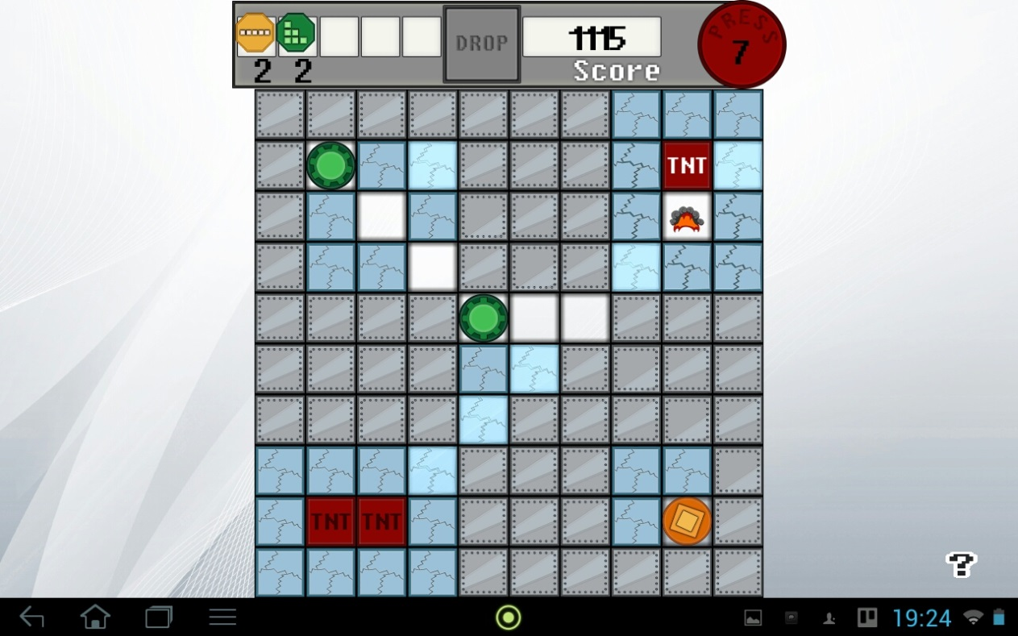
Contenu de l’application
Un pack de départ de 28 niveaux :
8 tutoriels
9 faciles
8 médiums
3 difficiles
8 Kaboom – Jeu de stratégie sur Android

Slide 10
Bilan du projet
Nouvelle technologie
Nouvelle plateforme
Développement d’un jeu complet
Projet de longue durée
Contributions d’autres étudiants
Tests et commentaires
9 Kaboom – Jeu de stratégie sur Android

Slide 11
Avenir du projet
Court terme :
Déploiement sur le store
Moyen terme :
Concept attrayant selon les utilisateurs tests
Envie d’aller plus loin
Développement ultérieur possible
Temps libre ou reprise
10 Kaboom – Jeu de stratégie sur Android

Slide 12
Remerciements
11 Kaboom – Jeu de stratégie sur Android

Slide 13

Questions ?
12 Kaboom – Jeu de stratégie sur Android

